Slide 1


PROPOSTA DE
PROJETO DE SOFTWARE
Aplicativo Confirma!
Flávia Barcelos de D. Silveira

Slide 2


Objetivo Geral
Desenvolver um aplicativo que auxilie os cidadãos a saber mais sobre os candidatos das eleições.

Slide 3
Objetivos Específicos
Levantar informações sobre o que seria bom para os usuários.
Determinar o método de informações.

Slide 4
Justificativa
Facilitar a informação.
Apresentar candidatos não populistas.
Tempo.

Slide 5
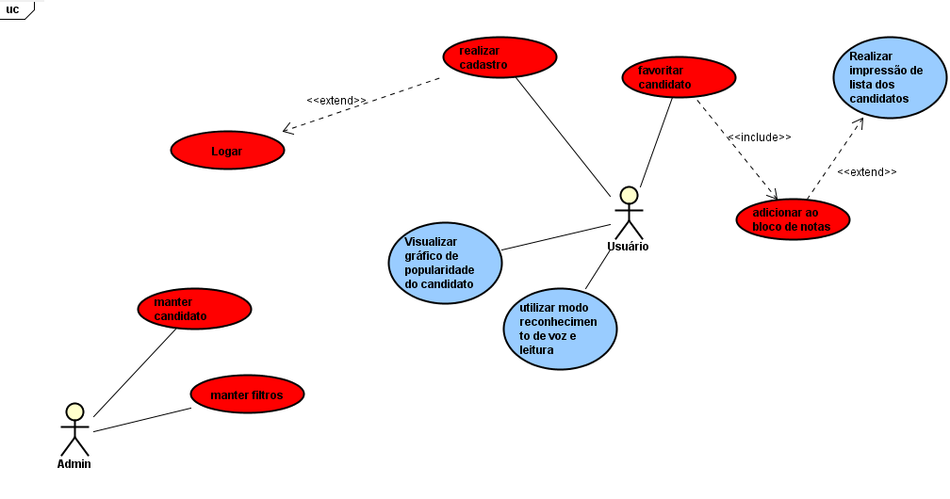
Modelagem do Software
Diagramas de Casos de Uso

Slide 6
PROTOTIPAGEM
Admin: hhttps://quant-ux.com/#/apps/5c9d10d8e2fb53724fe553dc/design/s10008.html
API: https://quant-ux.com/#/apps/5c98b6f1e2fb53724fe42dd8/design/s10001.html

Slide 7
Obrigada!
fbarcelos243@gmail.com

